Slide 1
06.수업료 및 문서관리

Slide 2
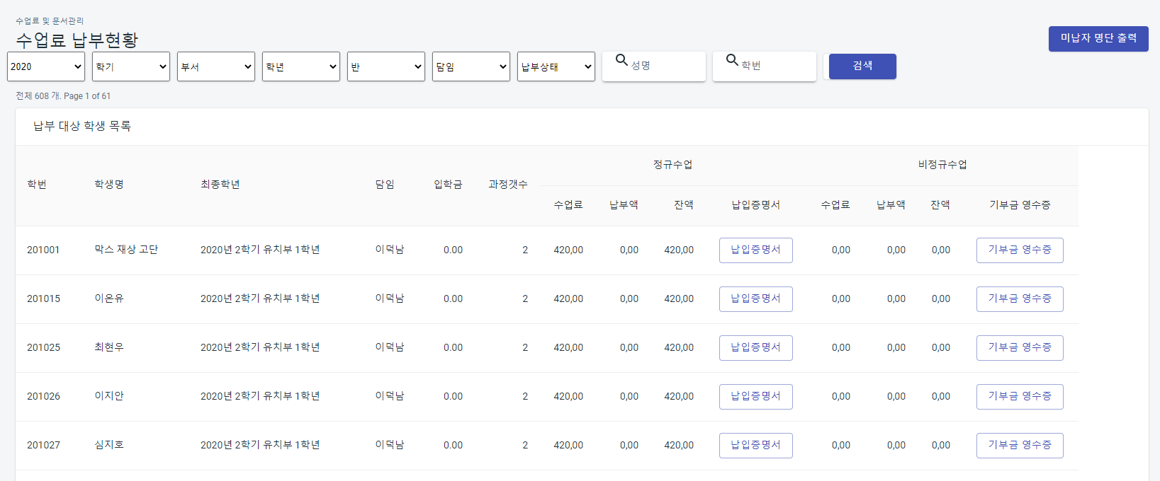
수업료 납부현황-검색
적용연도별 학생의 수강중인 과정의 개수와 정규 및 비정규 수업의 수업료, 납부액, 잔액을 보여준다.
적용연도, 학기, 부서, 학년, 반, 담임, 납부상태 , 성명, 학번으로 조회 가능하나 적용연도는 필수 선택 항목이다.

Slide 3
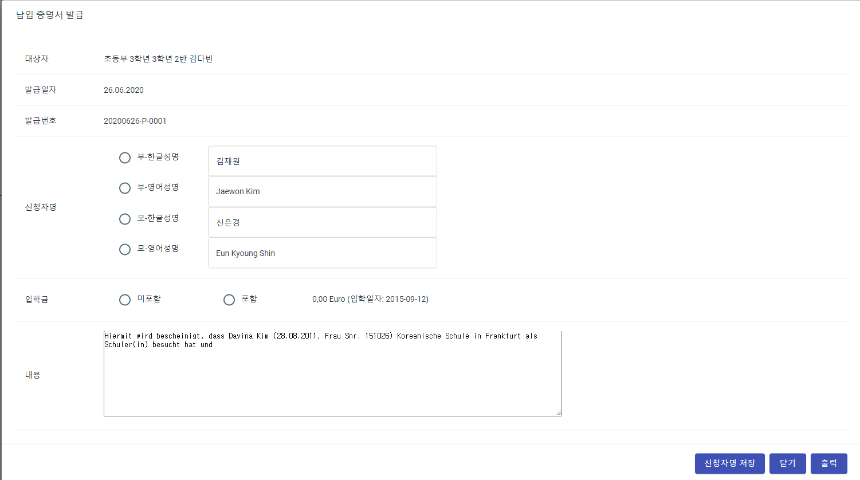
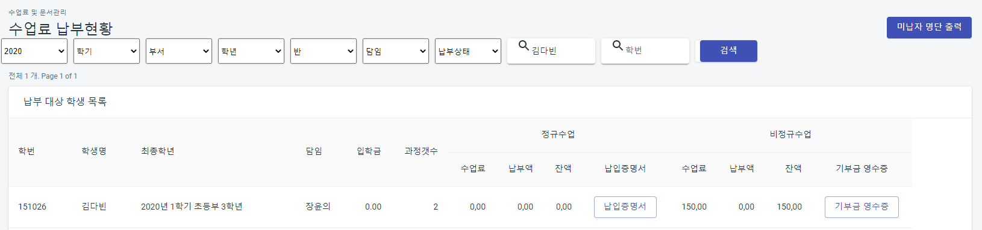
수업료 납부현황-납입증명서 발급
검색된 목록에서 납입증명서 버튼을 클릭하면 납입증명서 발급 팝업을 호출한다.
납입증명서 팝업에서 신청자를 선택하고 납입증명서에 입학금을 포함시킬지 여부를 선택하고, 내용을 확인 및 필요시 수정한 후 출력 버튼을 클릭한다.
신청자명 저장 버튼을 클릭하여 신청자인 부모 한글 및 영어 성명을 수정하여 저장할 수 있다.
취소를 원한다면 닫기 버튼을 클릭한다.

Slide 4
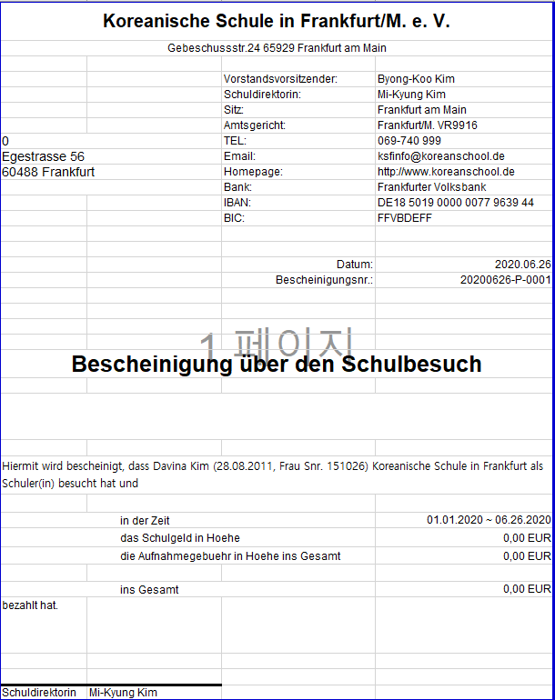
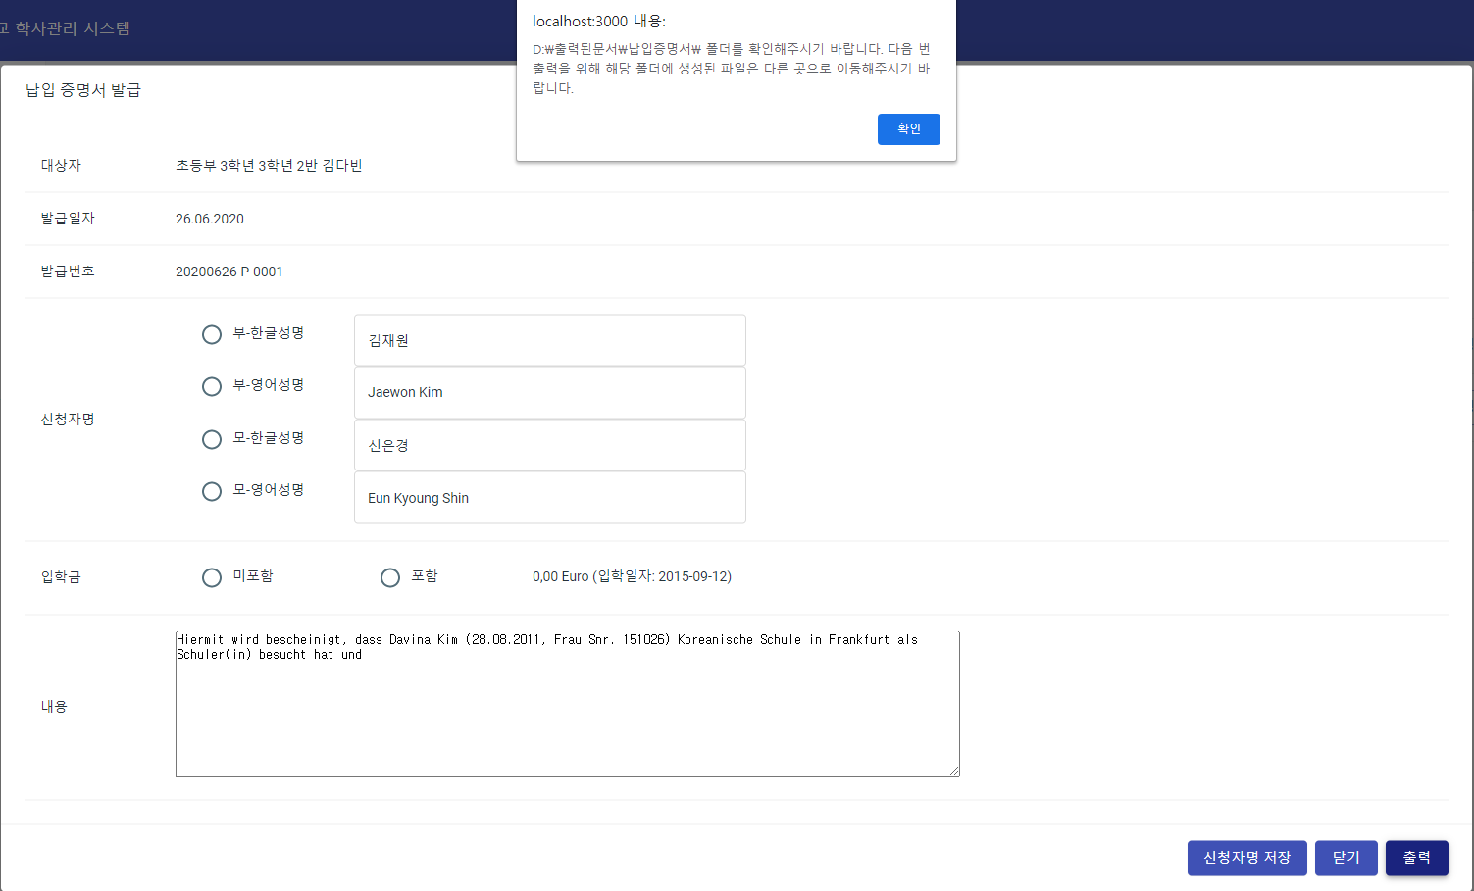
수업료 납부현황-납입증명서 발급
출력 버튼을 클릭한 후 안내한 경로에 변환된 파일을 확인할 수 있다.

Slide 5
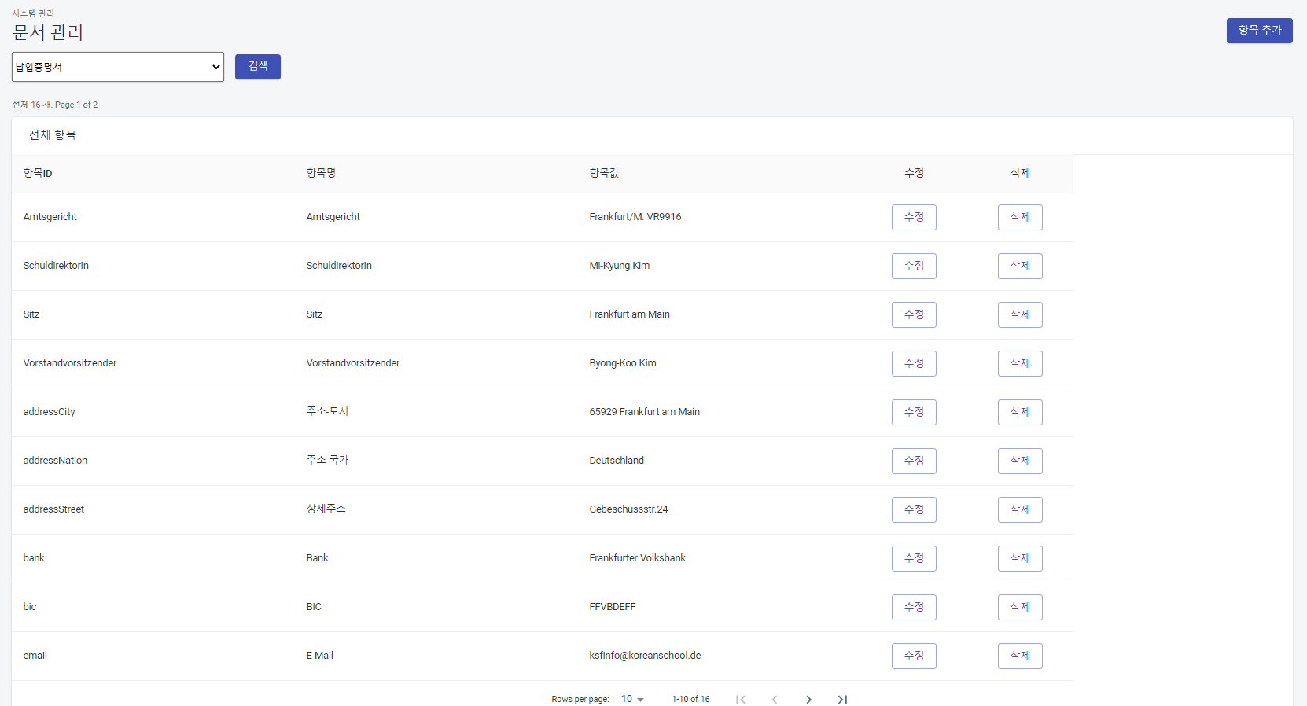
수업료 납부현황-납입증명서 문구 수정
납입증명서 상의 문구를 수정하려면 시스템관리>문서관리에서 납입증명서를 선택한 후 원하는 문구를 선택 및 수정할 수 있다.

Slide 6
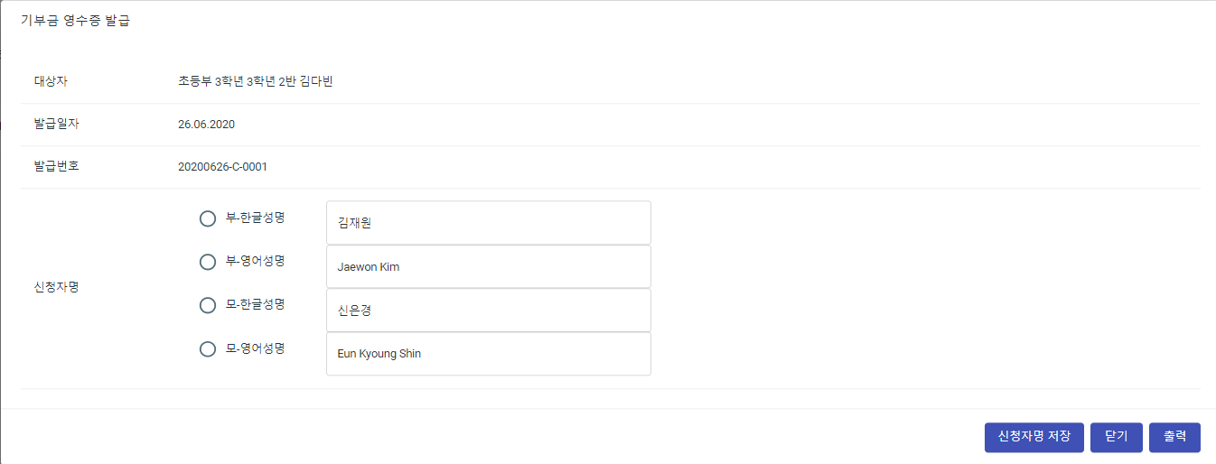
수업료 납부현황-기부금영수증 발급
검색된 목록에서 기부금 영수증 버튼을 클릭하면 기부금 영수증 발급 팝업을 호출한다.
기부금 영수증 팝업에서 신청자를 선택하고 출력 버튼을 클릭한다.
신청자명 저장 버튼을 클릭하여 신청자인 부모 한글 및 영어 성명을 수정하여 저장할 수 있다.
취소를 원한다면 닫기 버튼을 클릭한다.

Slide 7
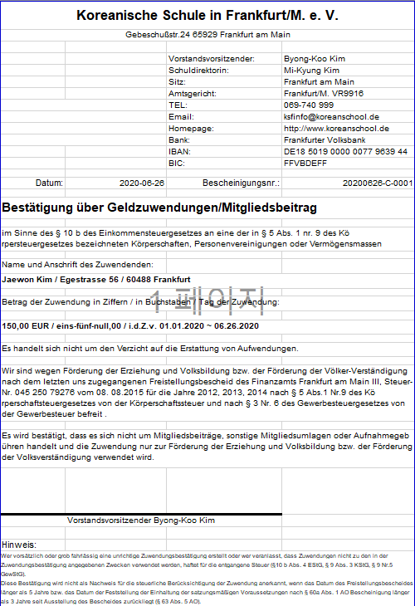
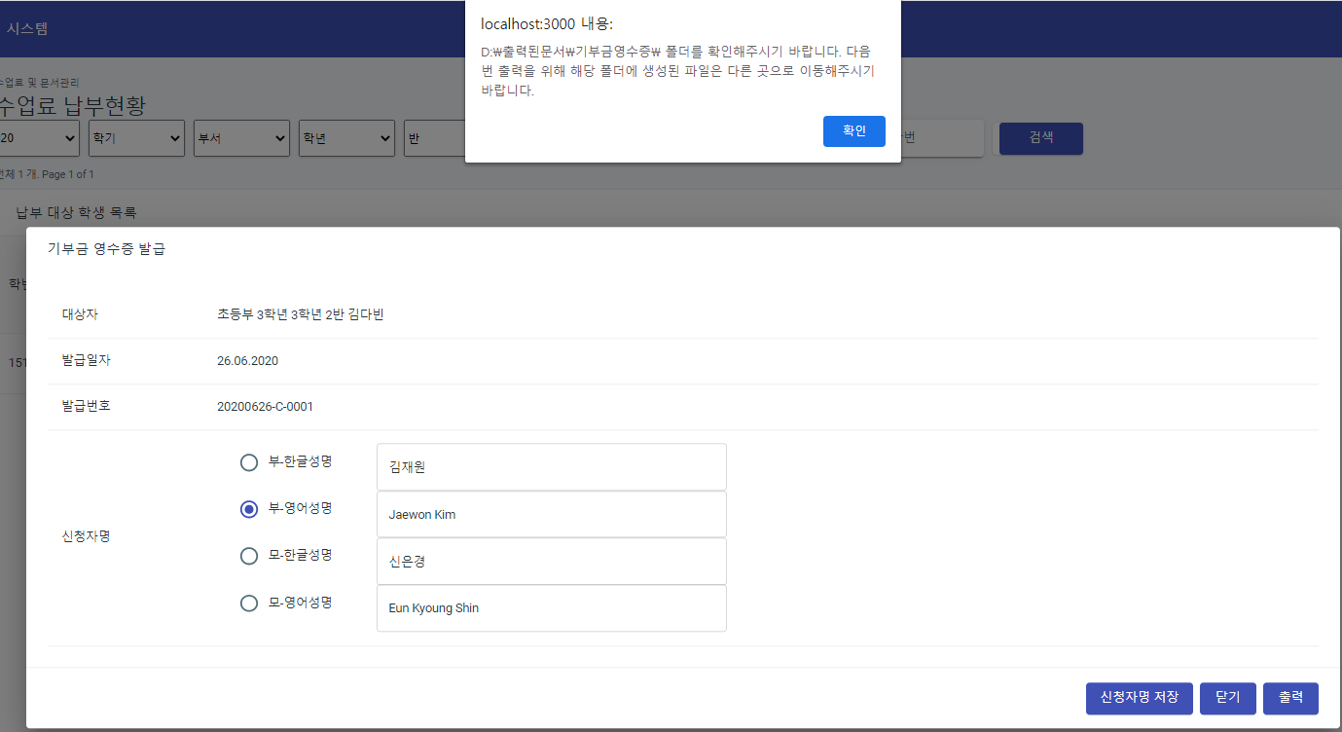
수업료 납부현황-기부금영수증 발급
출력 버튼을 클릭한 후 안내한 경로에 변환된 파일을 확인할 수 있다.

Slide 8
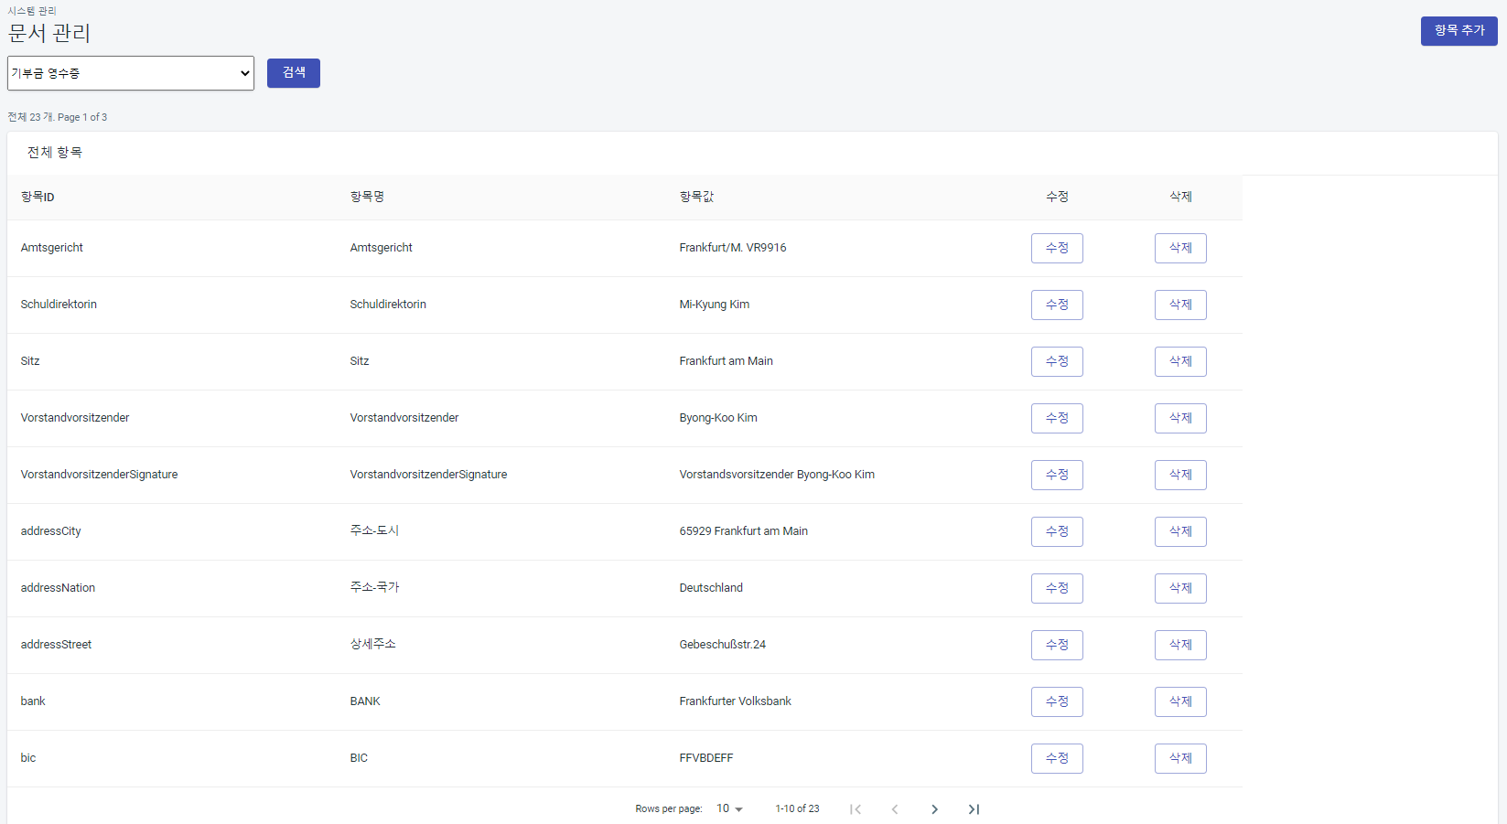
수업료 납부현황-기부금 영수증 문구 수정
기부금 영수증 상의 문구를 수정하려면 시스템관리>문서관리에서 기부금 영수증을 선택한 후 원하는 문구를 선택 및 수정할 수 있다.

Slide 9
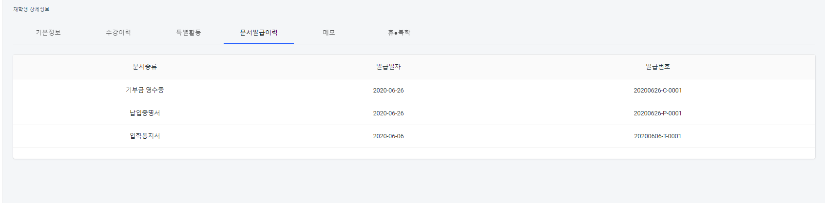
수업료 납부현황-학생 기본정보에서 발급내역 확인
학생관리>재학생관리에서 해당 학생을 조회 후 상세정보 중에 문서발급이력 탭에서 확인할 수 있다.

Slide 10
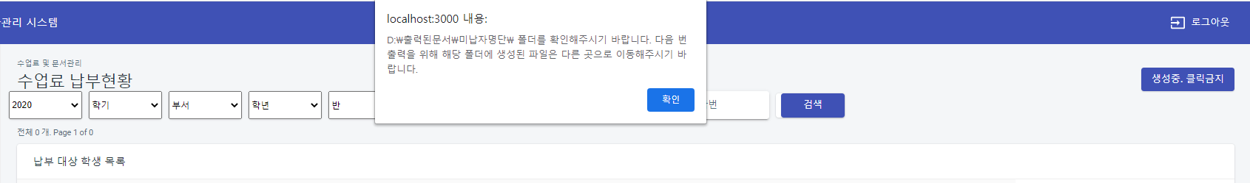
수업료 납부현황-미납자 명단 출력
적용연도를 선택한 후 미납자 명단출력 버튼을 클릭한다.
해당 작업은 작업 강도가 크므로 버튼 클릭 후 완료되기 전까지 ＂생성중 클릭 금지＂라고 나온다. 이때는 클릭해서는 안된다.
완료 후 안내한 경로에서 생성된 파일을 확인한다.

Slide 11
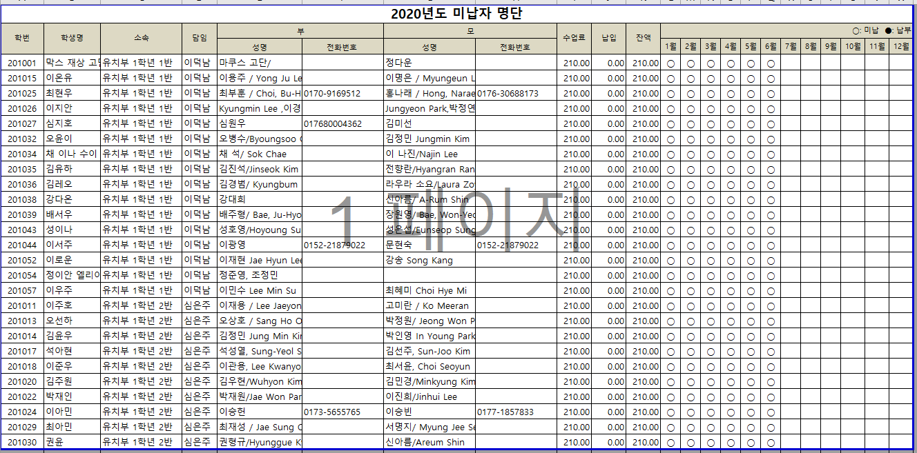
수업료 납부현황-미납자 명단 출력
적용연도의 전체 학생별 수업료, 납입금, 잔액을 확인할 수 있다.
각 월별 납입/미납을 확인할 수 있다. 만일 2개 과정을 수강하는 학생의 경우 1과정이라도 미납이면 문서상에 미납으로 표시된다.

Slide 12
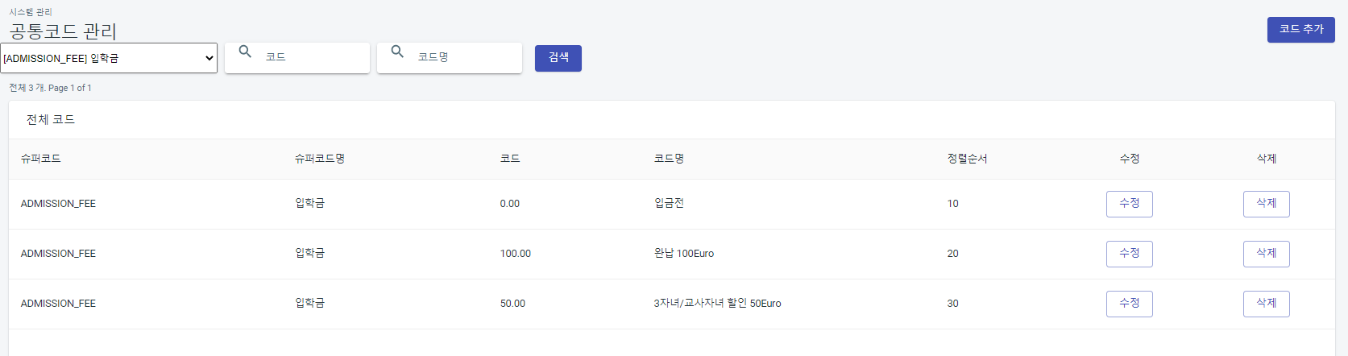
수업료 납부-검색
적용연도별 학생별, 과정별 입학일, 입학금, 과정명, 수업료감면사유 수강상태를 확인할 수 있다.
1~12월 수업료 납부여부를 선택하여 입력한다.
입학금은 정규수업 과정인 경우에만 콤보박스가 표시된다.
입학금 콤보박스에서 선택할 수 있는 값은 입금전(이것은 기본값), 완납 100Euro, 3자녀/교사자녀 할인 50Euro 이며 이는 공통코드에서 ADMISSION_FEE 입학금으로 관리한다.
입학금 저장 시 입력되는 금액이다.

Slide 13
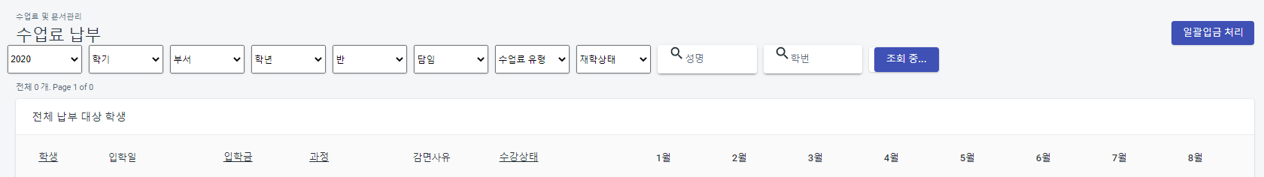
수업료 납부-검색
조회 작업은 시스템에 과부하가 걸리는 작업으로 검색 버튼 클릭 후 완료 전까지 “조회중…”으로 표시되며 이때는 클릭해서는 안된다.

Slide 14
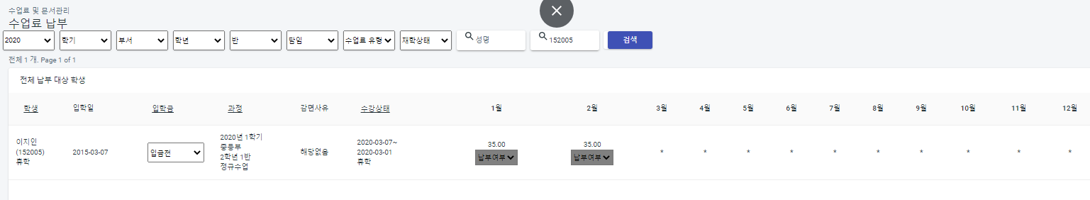
수업료 납부-검색
수업료 납부의 의무가 있는 월은 납입여부 콤보박스가 표시되지만 없는 월에는 *가 표시된다.
수강상태에서 수강기간과 휴학 여부를 참고하면 알 수 있다.

Slide 15
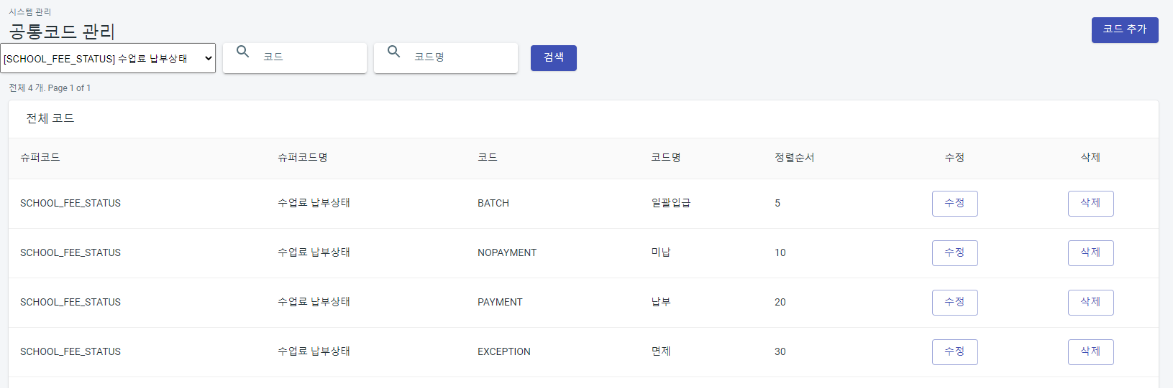
수업료 납부-검색
수업료 납입여부는 공통코드에서 SCHOOL_FEE_STATUS 수업료 납부상태로 관리된다.
이 입력값에 따라 수업료 납부현황에서 납부금이 달라진다.

Slide 16
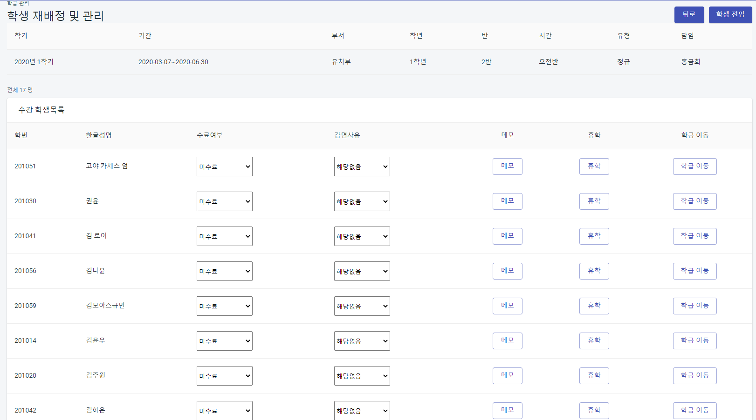
수업료 납부-수업료 계산을 위한 필수사전작업(1)
운영학급 관리에서 학급별, 학생별로 수업료 감면사유를 입력해야 한다. 기본값은 “해당없음”이므로 실제 감면사유가 있는 학생은 해당하는 값으로 변경해야 한다.

Slide 17
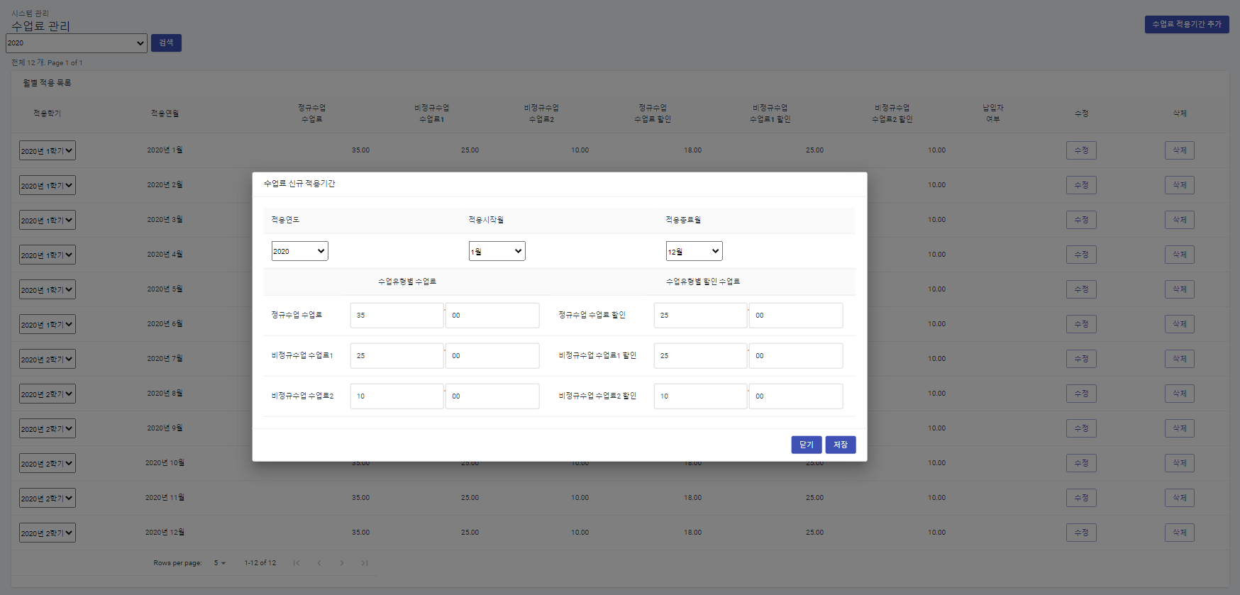
수업료 납부-수업료 계산을 위한 필수사전작업(2)
시스템 관리> 수업료 관리에서 적용연도별, 수업료 종류별 금액을 입력해야 한다

Slide 18
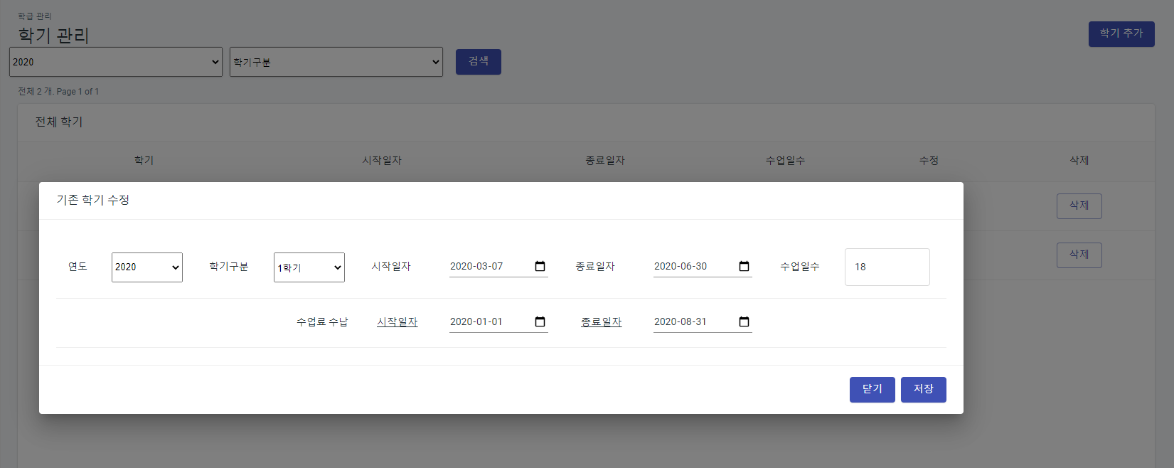
수업료 납부-수업료 계산을 위한 필수사전작업(3)
학급관리>학기관리에서 수업료 수납 기간을 반드시 입력해야 한다.

Slide 19
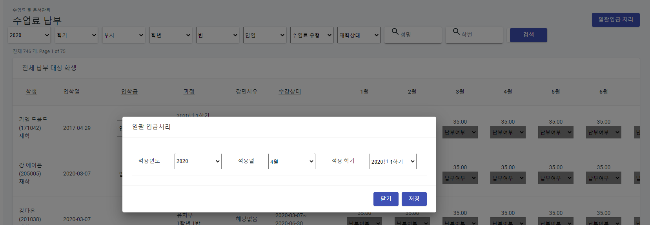
수업료 납부-일괄입금 처리
일괄입금 처리 버튼을 클릭하면 일괄 입금처리 팝업을 호출한다.
적용연도, 적용월, 적용학기를 선택한다. 해당 기간의 학생 중 수업료 납입의무가 있는 학생들의 수업료 납입상태를 “일괄입금＂으로로 수정한다.
이는 관리자의 편의를 위해 추가한 기능이므로 이후 반드시 실제 입금여부를 확인해서 실제 미납인 경우 해당 학생의 납입상태를 변경해야 한다.

Slide 20
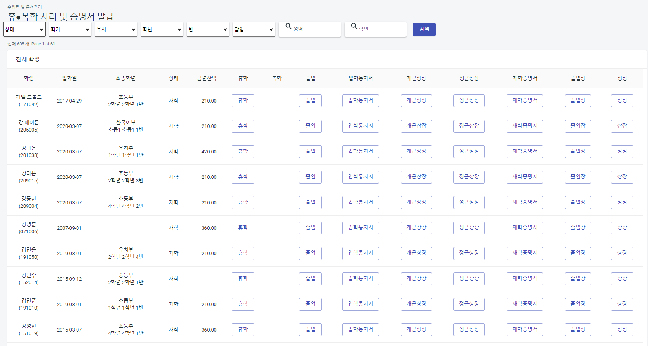
휴복학 처리 및 증명서 발급-검색
재학상태, 학기, 부서, 학년, 반, 담임, 성명, 학번으로 조회한 후 해당 학생별로 휴학, 복학, 졸업 처리 또는 입학통지서, 개근상장, 정근상장, 재학증명서, 졸업장, 상장을 출력할 수 있다.

Slide 21
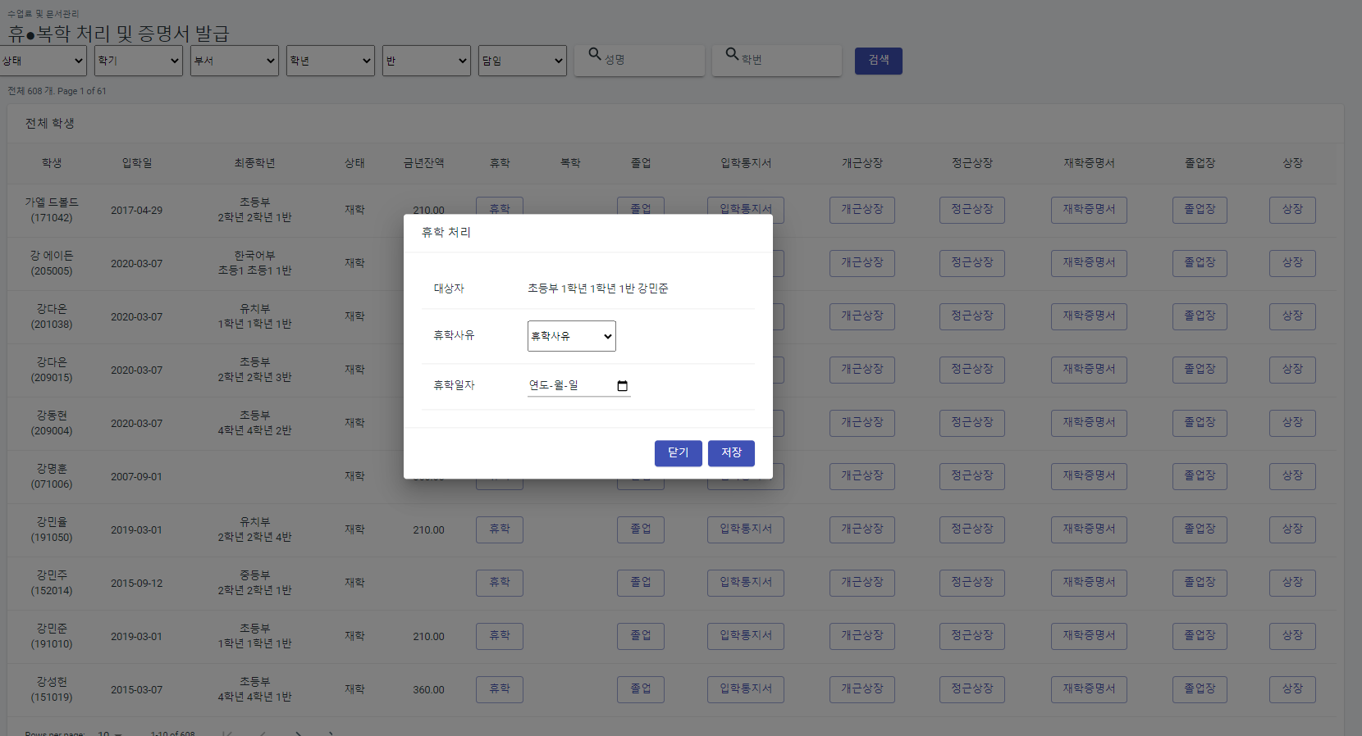
휴복학 처리 및 증명서 발급-휴학
휴학은 재학 중인 학생만 할 수 있다.
휴학 버튼을 클릭하면 휴학 처리 팝업을 호출한다.
대상자가 표시되며 휴학사유와 휴학일자를 선택 후 저장 버튼을 클릭한다.
취소를 원하면 닫기 버튼을 클릭한다.
휴학일자는 수업료 계산에 영향을 주므로 신중하게 입력해야 한다.

Slide 22
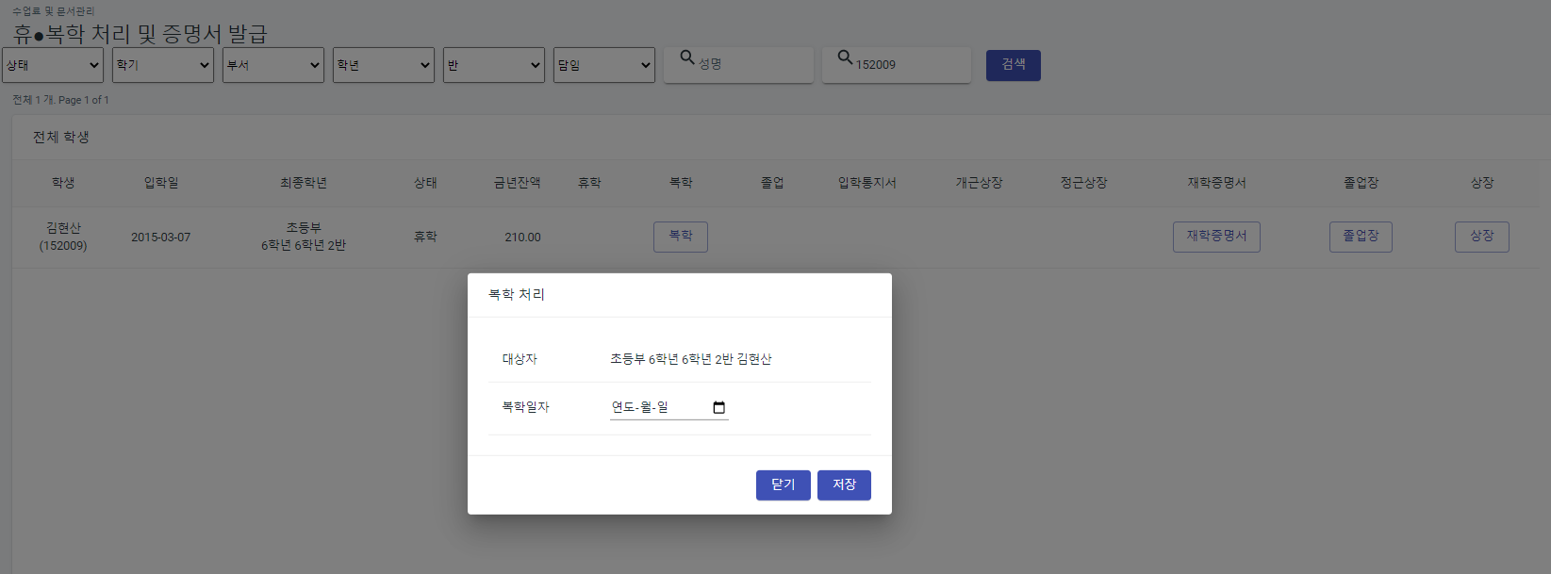
휴복학 처리 및 증명서 발급-복학
복학은 휴학중인 학생만 할 수 있다.
복학 버튼을 클릭하면 복학 처리 팝업을 호출한다.
대상자가 표시되며 복학일자를 선택 후 저장 버튼을 클릭한다.
취소를 원하면 닫기 버튼을 클릭한다.
복학일자는 수업료 계산에 영향을 주므로 신중하게 입력해야 한다.

Slide 23
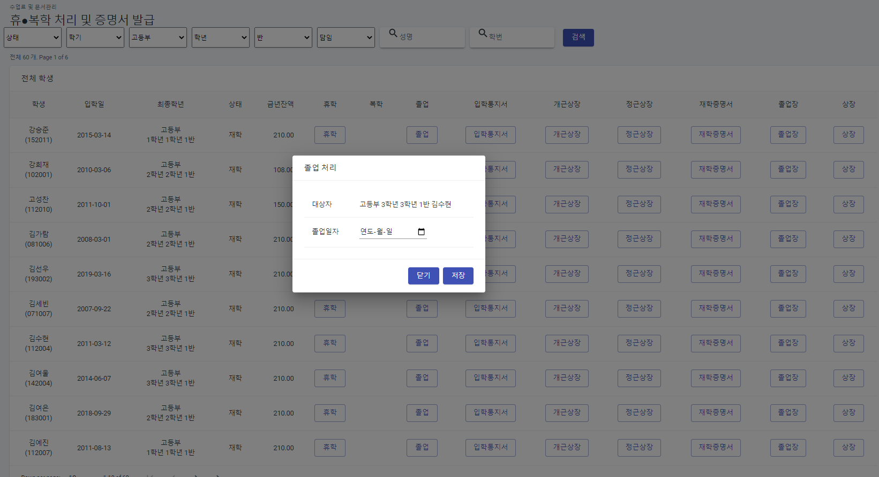
휴복학 처리 및 증명서 발급-졸업
졸업은 재학중인 학생만 할 수 있다.
졸업 버튼을 클릭하면 졸업 처리 팝업을 호출한다.
대상자가 표시되며 졸업일자를 선택 후 저장 버튼을 클릭한다.
취소를 원하면 닫기 버튼을 클릭한다.
졸업일자는 수업료 계산에 영향을 주므로 신중하게 입력해야 한다.

Slide 24
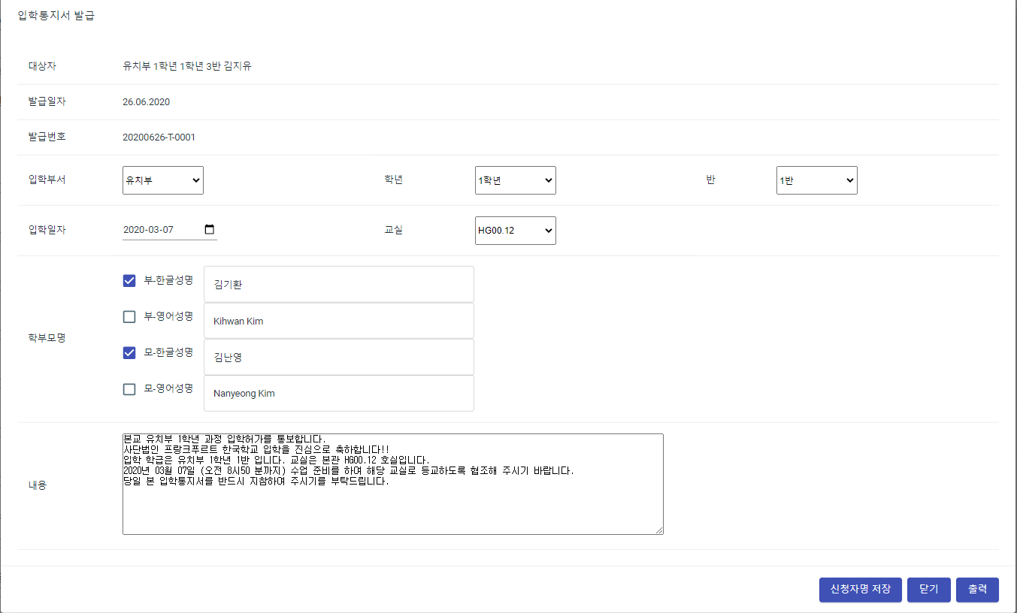
휴복학 처리 및 증명서 발급-입학통지서 발급
검색 목록에서 입학통지서 버튼을 클릭하면 입학통지서 발급 팝업을 호출한다.
입학부서, 학년, 반, 입학일자, 교실을 선택한다. 선택값에 따라 하단의 내용이 자동 생성된다. 완성된 문구를 출력 전 수정할 수도 있다.
학부모명은 다중 선택이 가능하며 필요 시 신청자명 저장 버튼을 클릭하여 바로 저장할 수 있다.
취소를 원하면 닫기 버튼을 클릭한다.

Slide 25
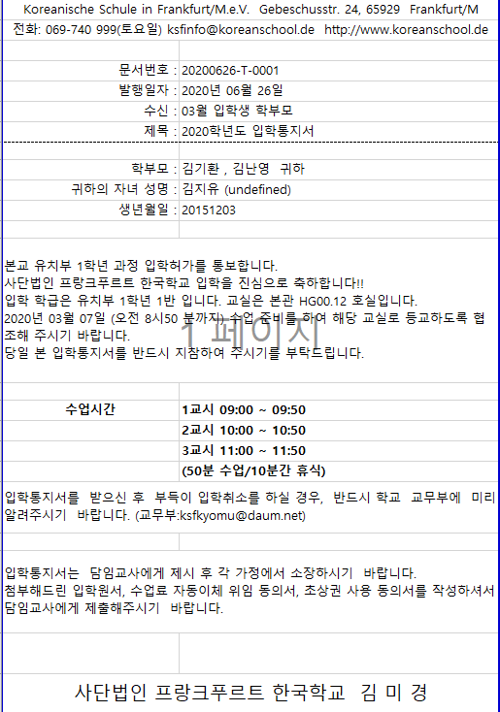
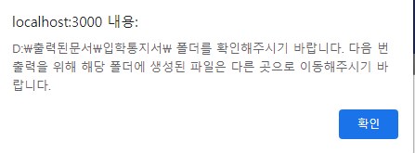
휴복학 처리 및 증명서 발급-입학통지서 발급
안내한 경로로 가서 다음과 같은 엑셀을 확인할 수 있다.

Slide 26
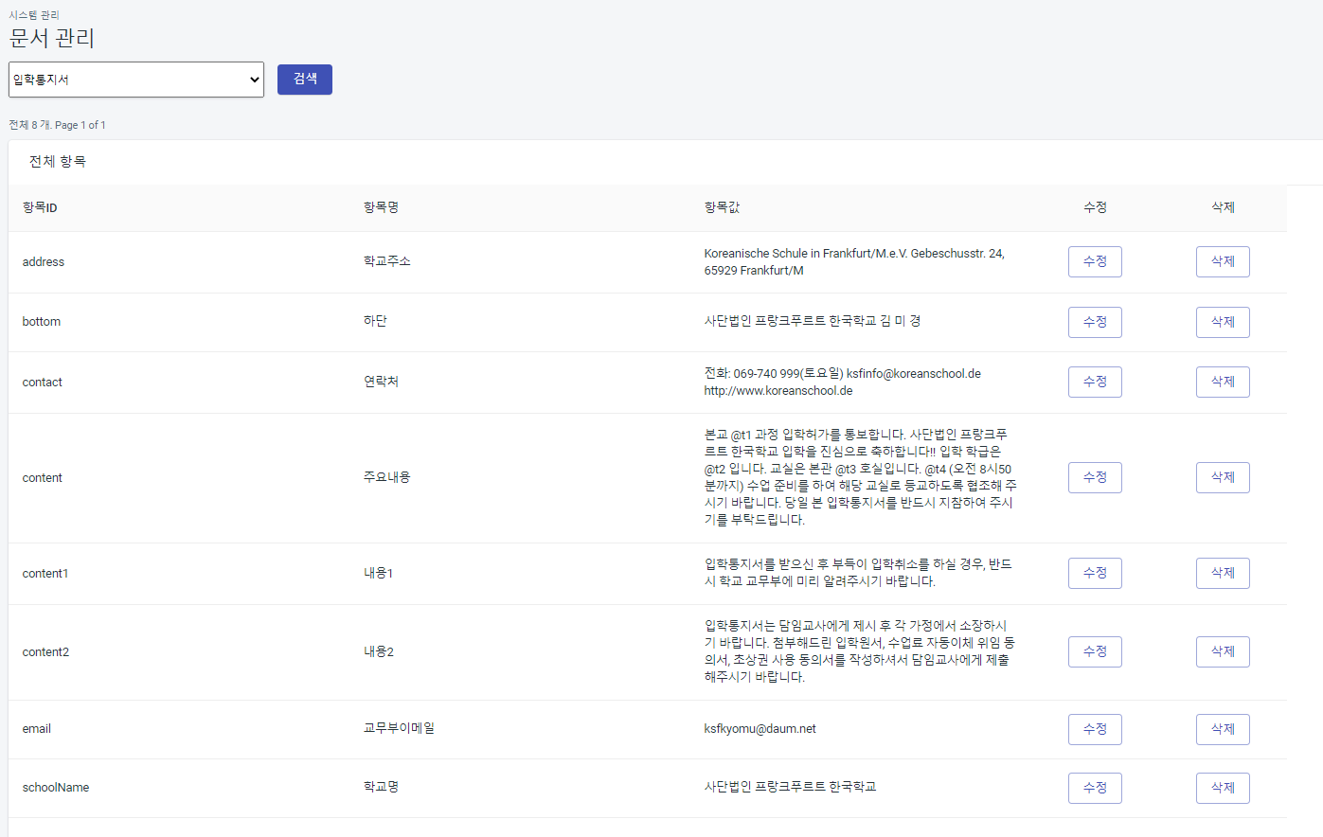
휴복학 처리 및 증명서 발급-입학통지서 발급
입학통지서 상의 문구는 시스템 관리>문서관리에서 입학통지서를 검색하여 확인 및 수정할 수 있다.

Slide 27
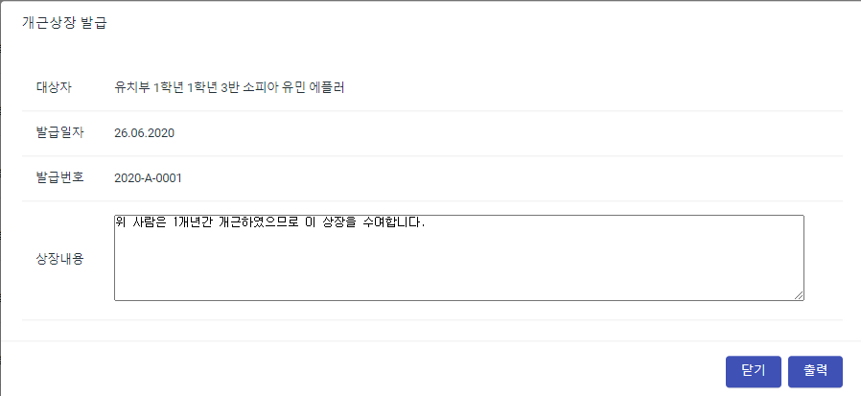
휴복학 처리 및 증명서 발급-개근상장 발급
검색 목록에서 개근상장 버튼을 클릭하면 개근상장 발급 팝업을 호출한다.
개근상장내용은 팝업에서 수정할 수도 있다.
취소를 원하면 닫기 버튼을 클릭한다.

Slide 28
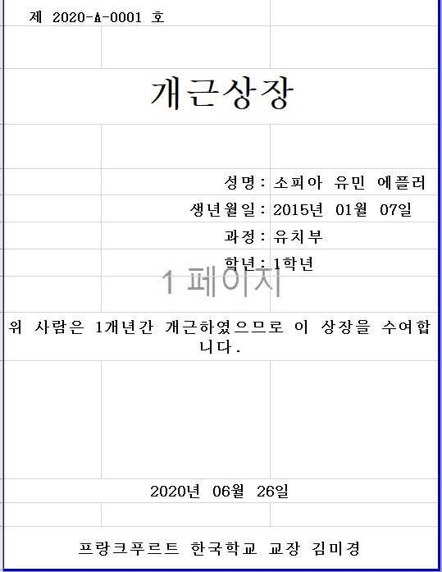
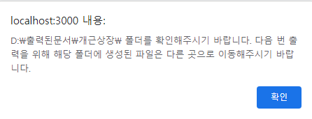
휴복학 처리 및 증명서 발급-개근상장 발급
안내한 경로로 가서 다음과 같은 엑셀을 확인할 수 있다.

Slide 29
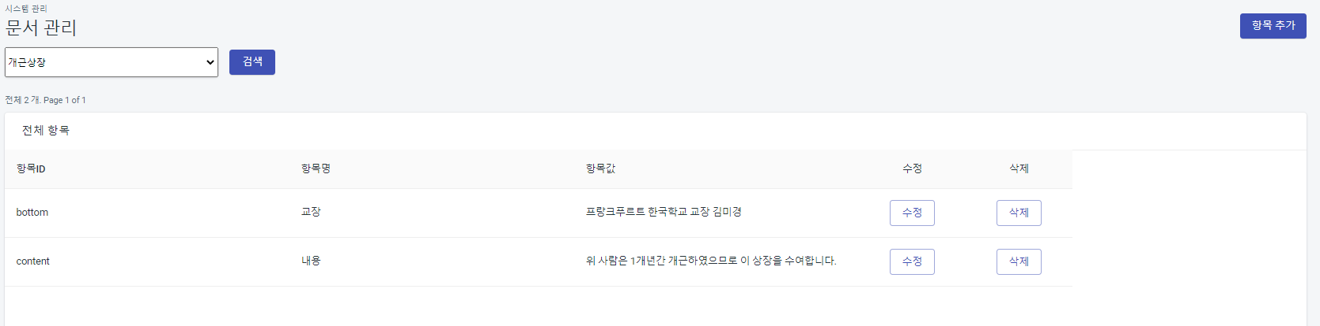
휴복학 처리 및 증명서 발급-개근상장 발급
개근상장 상의 문구는 시스템 관리>문서관리에서 개근상장을 검색하여 확인 및 수정할 수 있다.

Slide 30
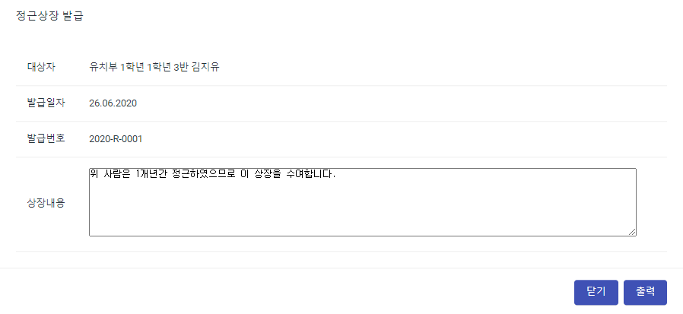
휴복학 처리 및 증명서 발급-정근상장 발급
검색 목록에서 정근상장 버튼을 클릭하면 정근상장 발급 팝업을 호출한다.
정근상장내용은 팝업에서 수정할 수도 있다.
취소를 원하면 닫기 버튼을 클릭한다.

Slide 31
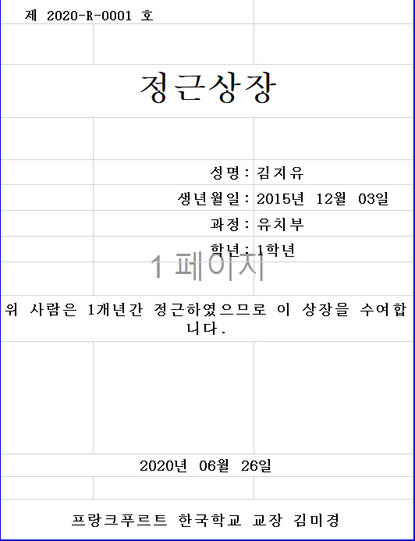
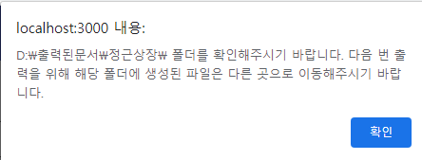
휴복학 처리 및 증명서 발급-정근상장 발급
안내한 경로로 가서 다음과 같은 엑셀을 확인할 수 있다.

Slide 32
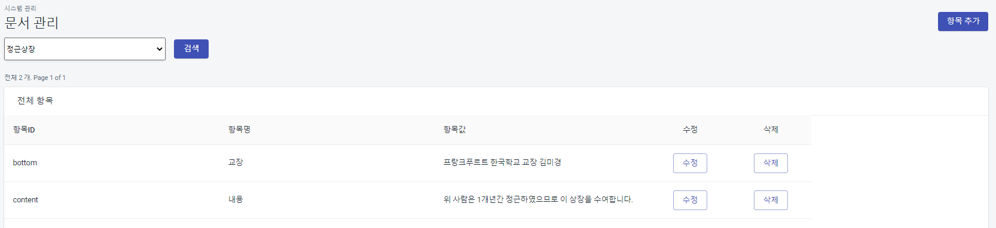
휴복학 처리 및 증명서 발급-정근상장 발급
정근상장 상의 문구는 시스템 관리>문서관리에서 정근상장을 검색하여 확인 및 수정할 수 있다.

Slide 33

휴복학 처리 및 증명서 발급-재학증명서 발급
검색 목록에서 재학증명서 버튼을 클릭하면 재학증명서 발급 팝업을 호출한다.
신청자는 학부모 중 선택하며 필요 시 신청자명 저장 버튼을 클릭하여 바로 저장할 수 있다.
취소를 원하면 닫기 버튼을 클릭한다.

Slide 34
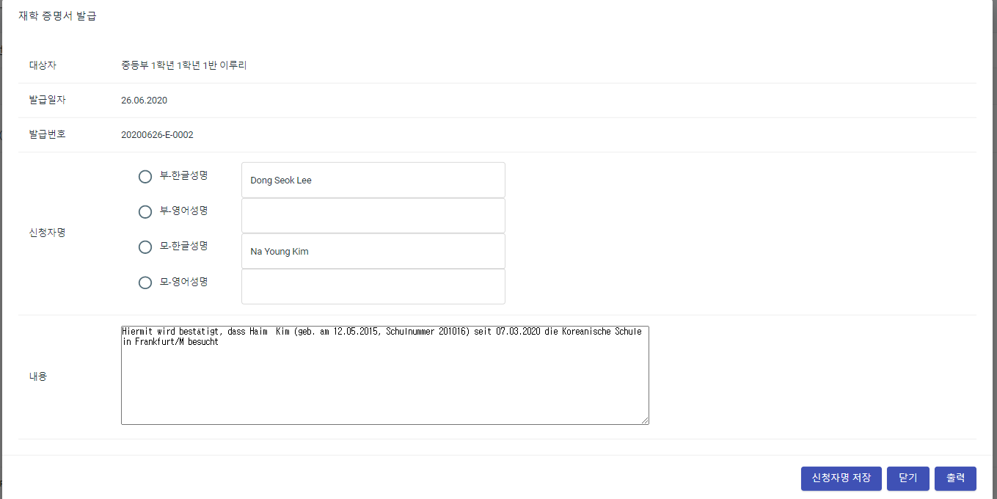
휴복학 처리 및 증명서 발급-재학증명서 발급
단 휴학, 졸업생의 경우 내용의 문구가 재학생과는 다르다.

Slide 35
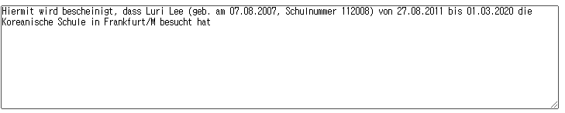
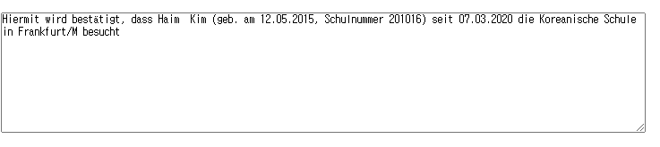
휴복학 처리 및 증명서 발급-재학증명서 발급
휴학, 졸업생
재학생

Slide 36
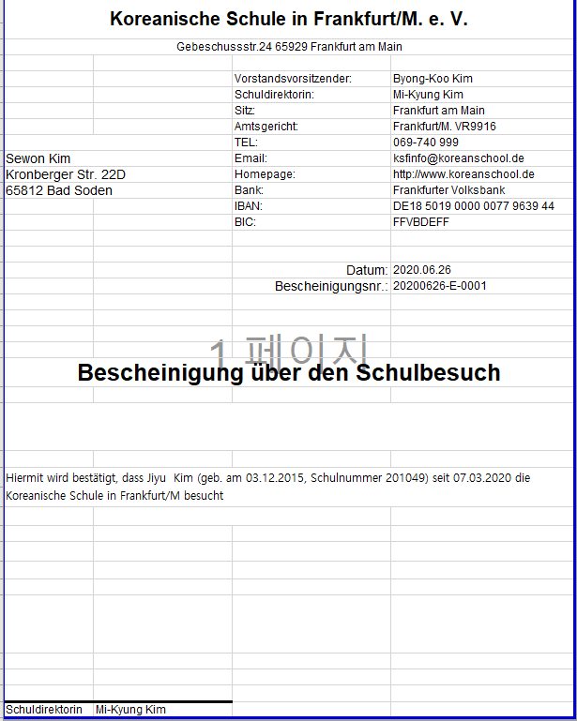
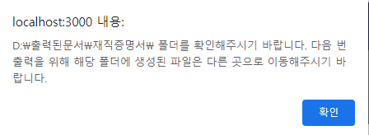
휴복학 처리 및 증명서 발급-재학증명서 발급
안내한 경로로 가서 다음과 같은 엑셀을 확인할 수 있다.

Slide 37
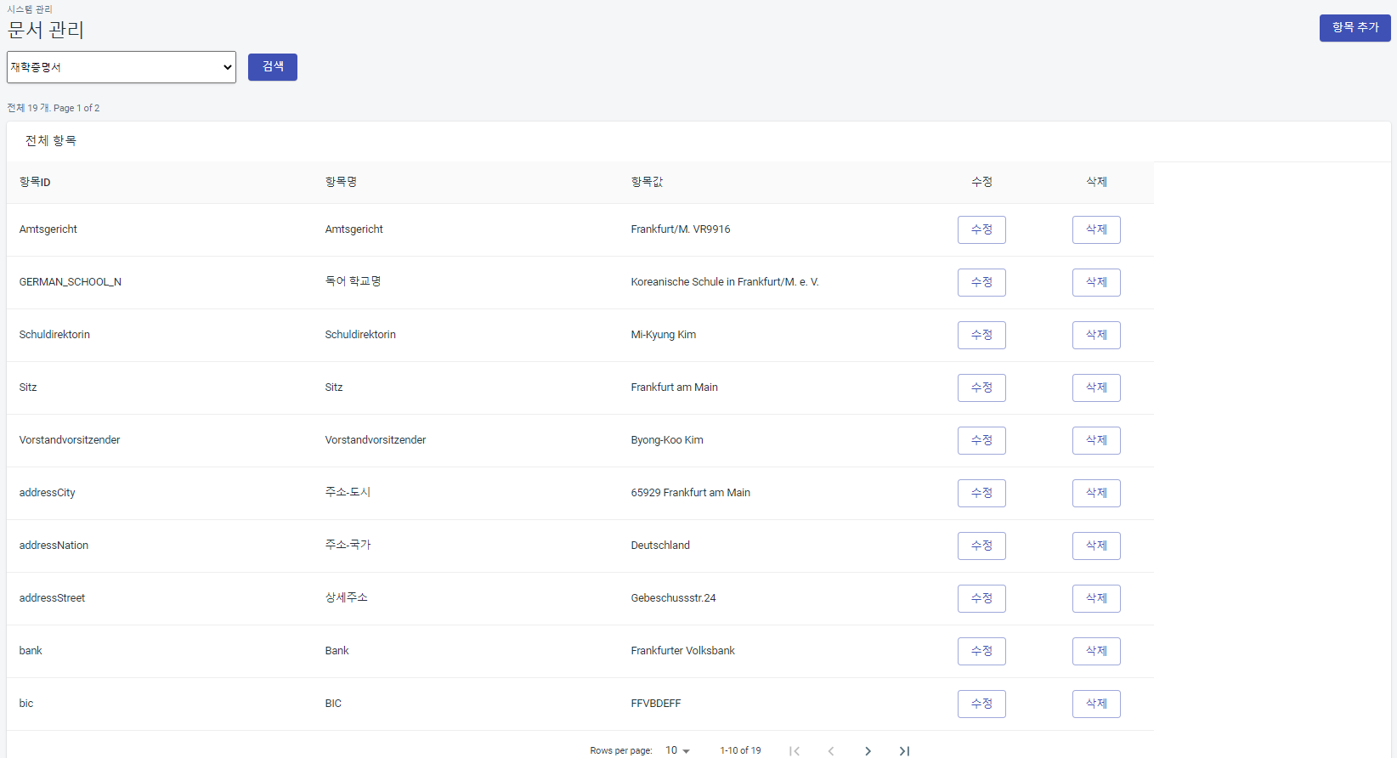
휴복학 처리 및 증명서 발급-재학증명서 발급
재학증명서 상의 문구는 시스템 관리>문서관리에서 재학증명서를 검색하여 확인 및 수정할 수 있다.

Slide 38
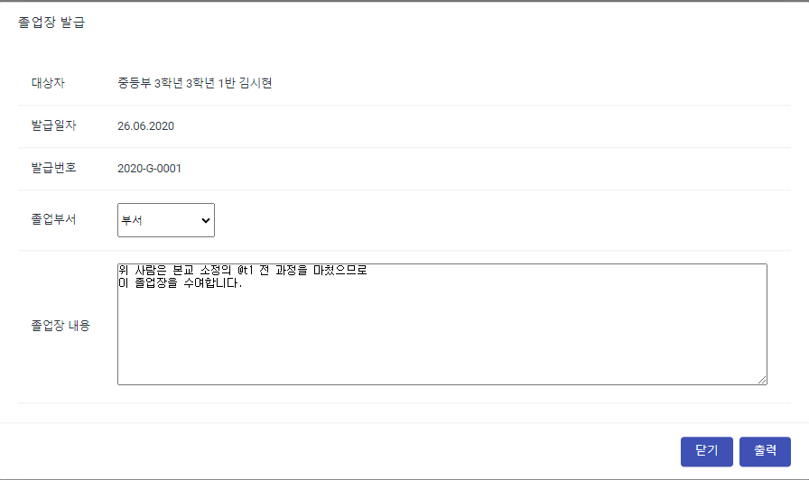
휴복학 처리 및 증명서 발급-졸업장 발급
검색 목록에서 졸업장 버튼을 클릭하면 졸업장 발급 팝업을 호출한다.
졸업부서를 선택하면 졸업장 내용은 자동 완성된다. 팝업에서 수정할 수도 있다.
취소를 원하면 닫기 버튼을 클릭한다.

Slide 39
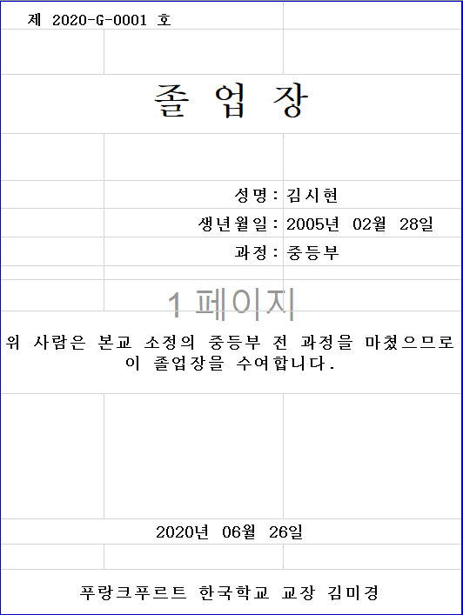
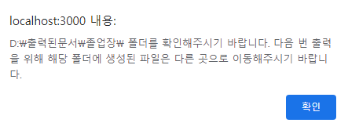
휴복학 처리 및 증명서 발급-졸업장 발급
안내한 경로로 가서 다음과 같은 엑셀을 확인할 수 있다.

Slide 40
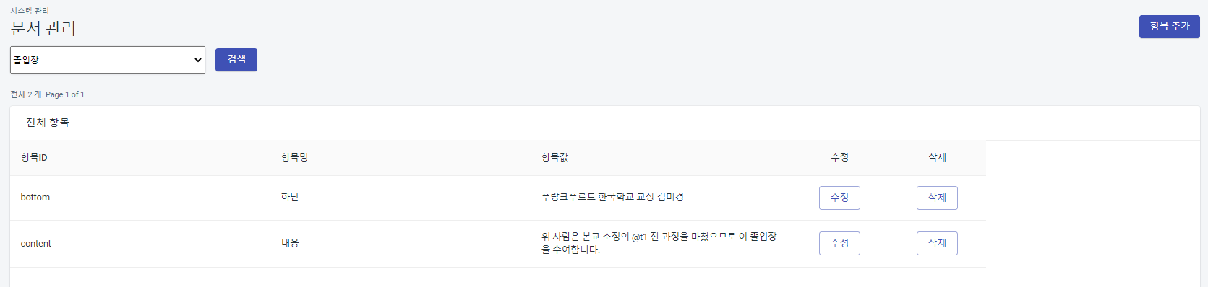
휴복학 처리 및 증명서 발급-졸업장 발급
졸업장 상의 문구는 시스템 관리>문서관리에서 졸업장을 검색하여 확인 및 수정할 수 있다.

Slide 41
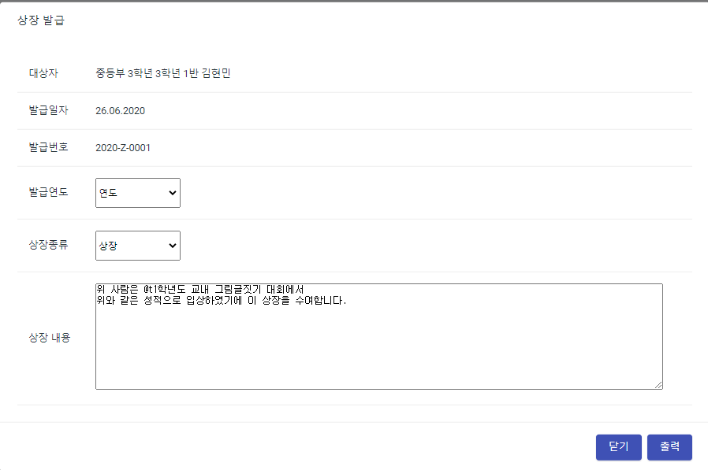
휴복학 처리 및 증명서 발급-상장 발급
검색 목록에서 상장 버튼을 클릭하면 상장 발급 팝업을 호출한다.
발급연도를 선택하면 상장 내용은 자동 완성된다. 팝업에서 수정할 수도 있다.
상장 종류를 선택한다.
취소를 원하면 닫기 버튼을 클릭한다.

Slide 42
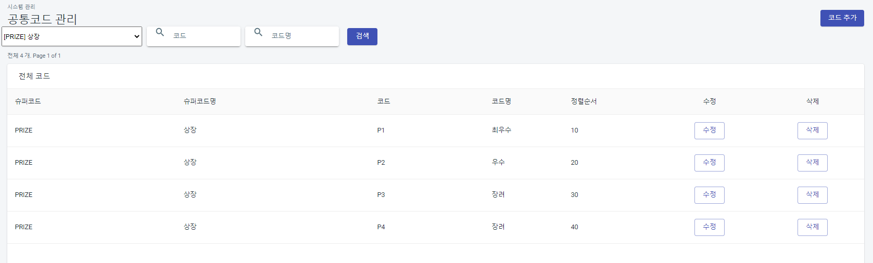
휴복학 처리 및 증명서 발급-상장 발급
상장종류는 공통코드에서 PRIZE 상장으로 관리한다.

Slide 43
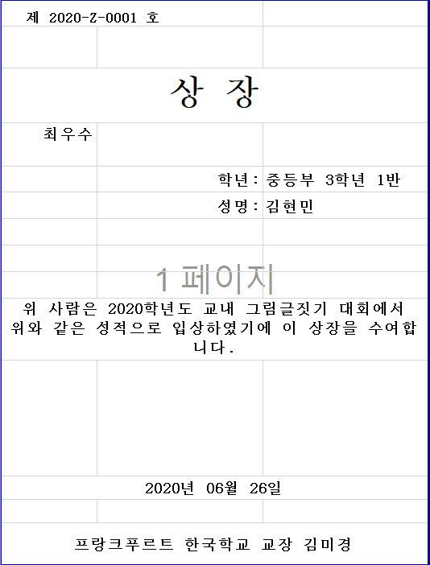

휴복학 처리 및 증명서 발급-상장 발급
안내한 경로로 가서 다음과 같은 엑셀을 확인할 수 있다.

Slide 44

휴복학 처리 및 증명서 발급-상장 발급
상장 상의 문구는 시스템 관리>문서관리에서 상장을 검색하여 확인 및 수정할 수 있다.

